Slide 1
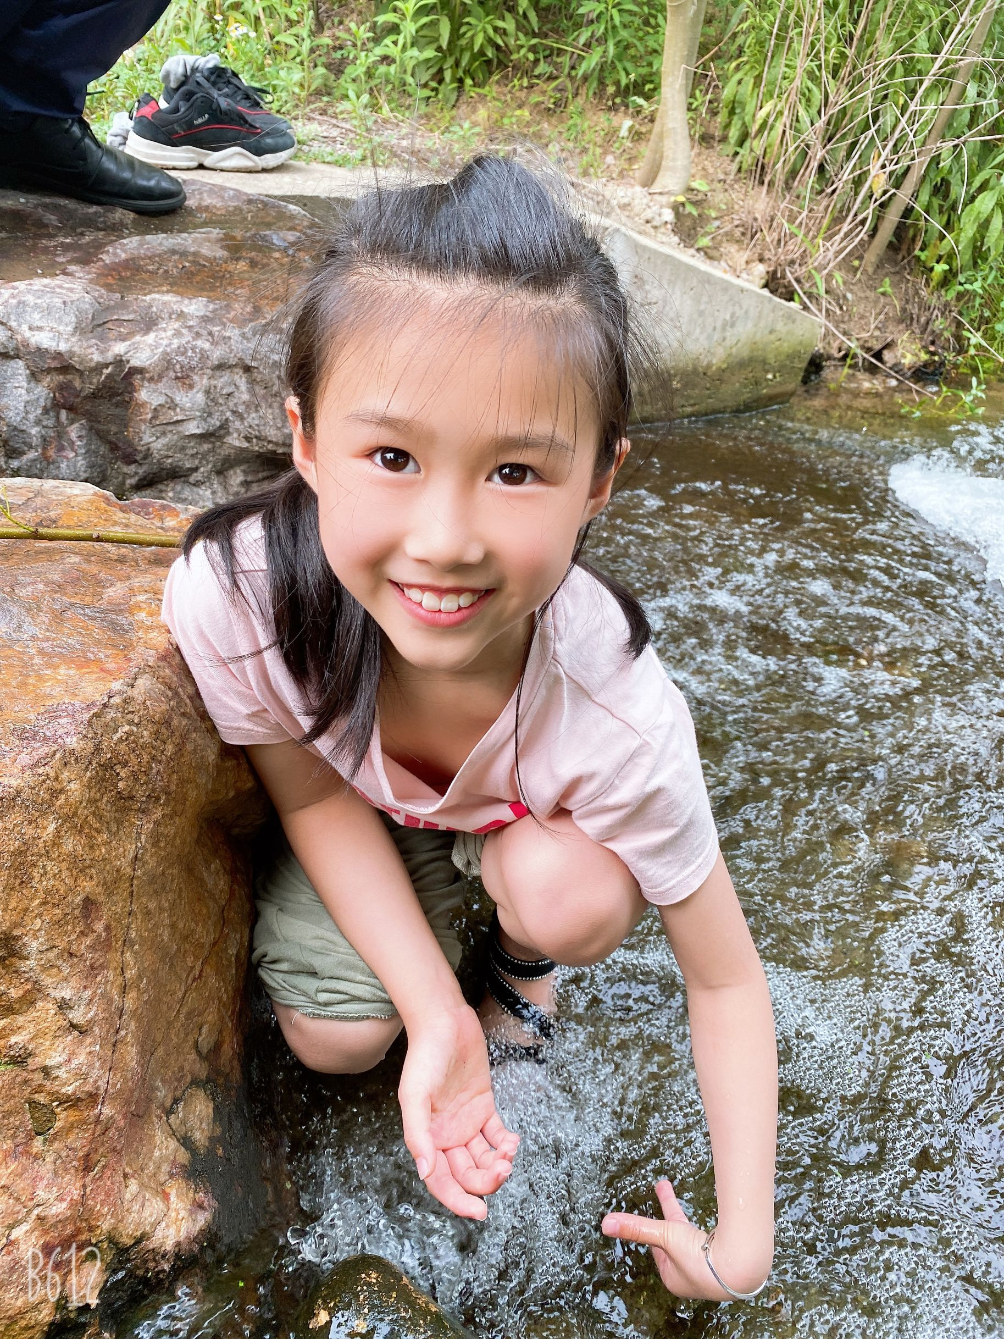
竞选大队委
四（10）班 黄心语

Slide 2
自我介绍
姓名：黄心语
年龄：10岁
性别：女
星座：狮子座

Slide 3
同学们好！老师好！
我是四（10）班的黄心语，四年来，在老师的辛勤培育教导下，我长大了，被评为优秀班干部和学习之星等。老师给我的评价是：做事认真、主动、组织能力强；同学们给我的评价是：学习成绩好，举止大方；我给自己的评价是：充满自信、喜欢挑战、乐于奉献。

Slide 4
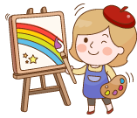
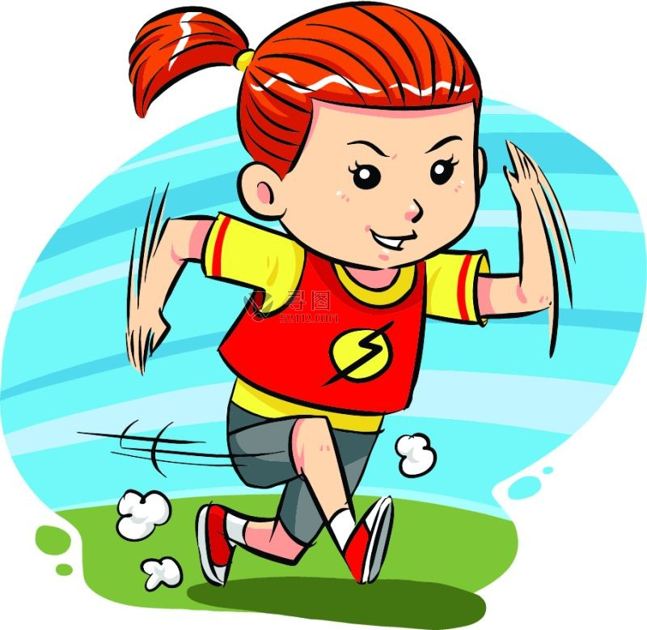
我的爱好
看书
跳舞
跑步
画画

Slide 5
我的性格
活泼开朗
勤劳务实
认真细心

Slide 6
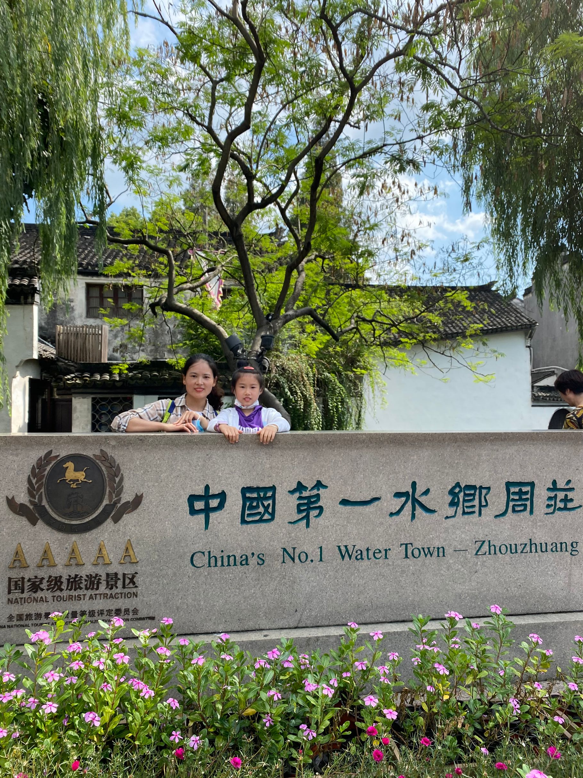
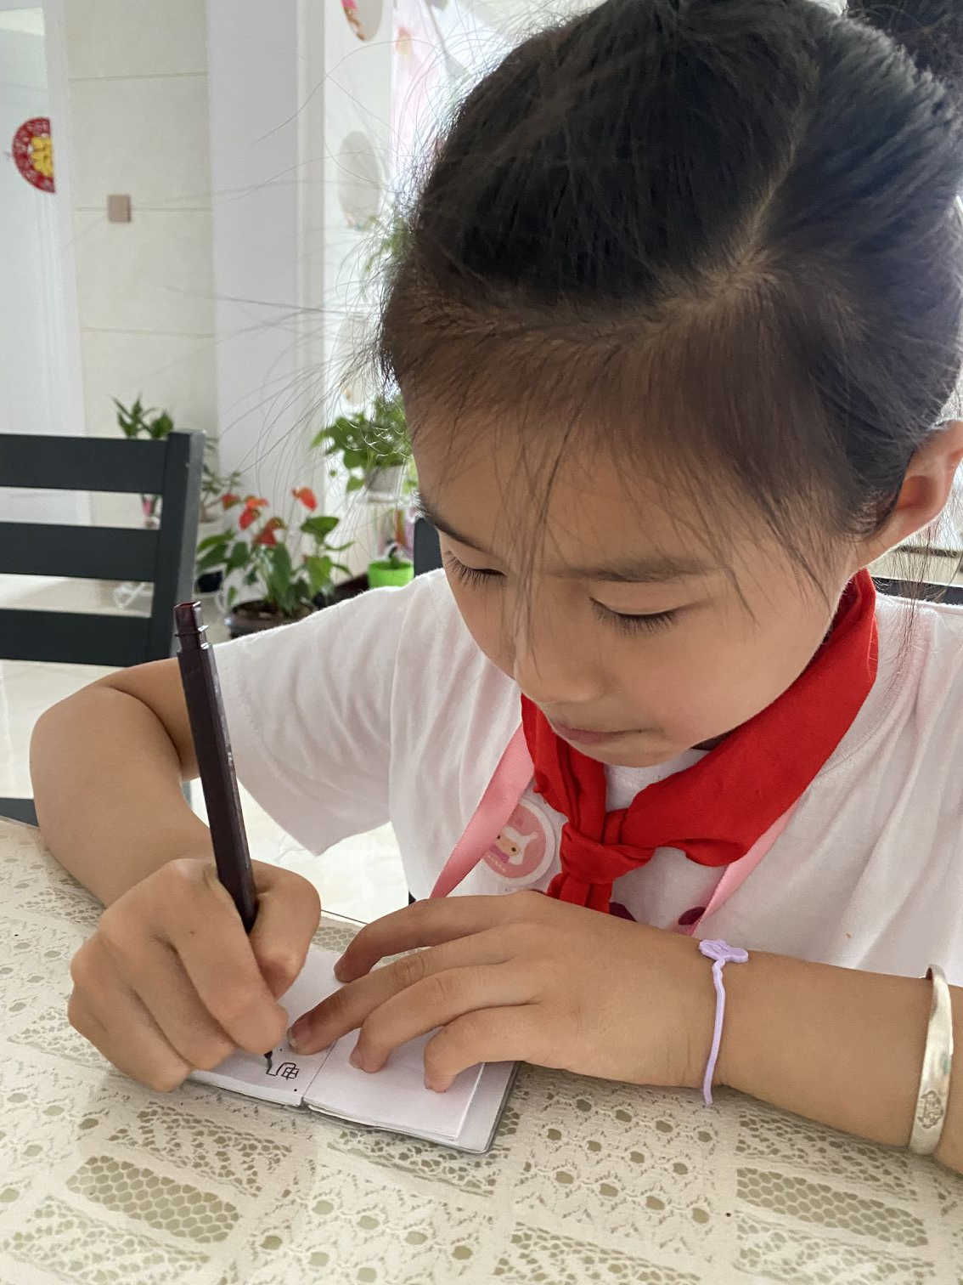
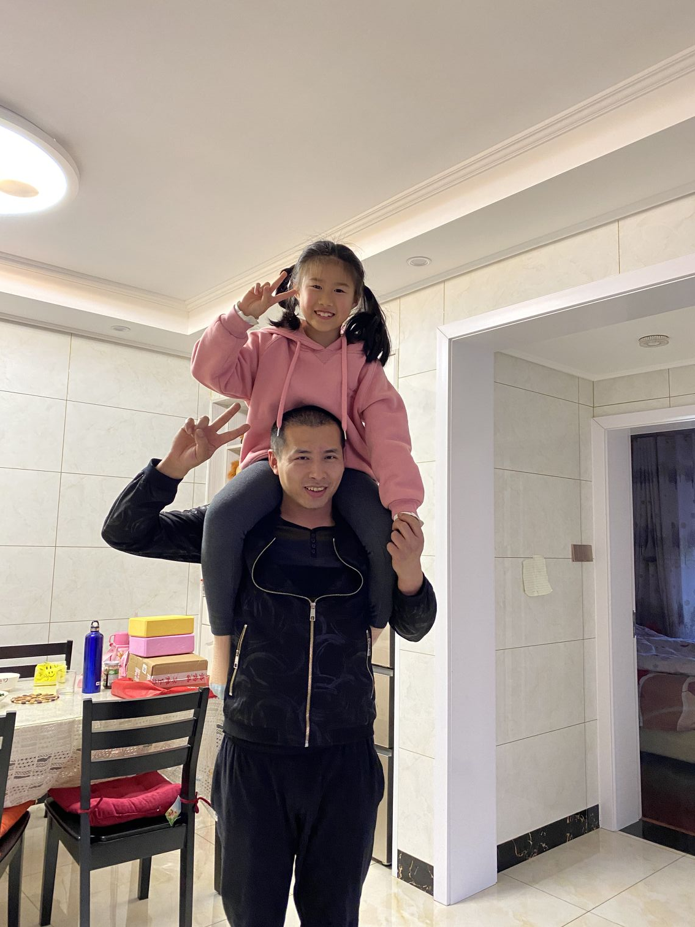
我的生活

Slide 7
我的理想
长大后当一名
出色的教师

Slide 8
竞选目标
纪检部干事

Slide 9
结束语
假如我是大队委纪检部干事，我将：用“热心”为同学服务；用“真诚”做老师的得力助手；用“创新”开展班级工作；用“汗水”保卫校园整洁、有序，因为良好的环境，才能培育出高尚文明的人。

Slide 10
请投我一票！
感谢您的支持

